Slide 1

Scala中的设计模式
Wayne Wang

Slide 2


我是谁？
Scala程序员
《反应式设计模式》译者
大数据工程师
公众号：写Scala的老王

Slide 3
分享内容
Scala七宗罪
真的万恶不赦吗？
程序“设计”语言
无处不在的设计模式

Slide 4

Scala七宗罪

Slide 5
Scala七宗罪
函数成为主旋律
莫名其妙的符号
隐式参数
与众不同的集合库
复杂的类型系统
Monad

Slide 6
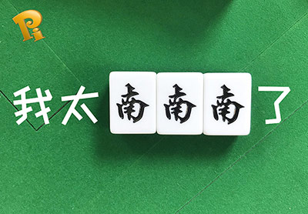
Scala七宗罪
难！
函数成为主旋律
莫名其妙的符号
隐式参数
与众不同的集合库
复杂的类型系统
Monad

Slide 7
真的难吗？

Slide 8
被冤枉的Scala
Scala并不难，它只是太贴心了。

Slide 9
被冤枉的Scala
Scala并不难，它只是太贴心了。
有代码的地方，就有循环。Scala帮你解决大部分常见的循环问题。

Slide 10
被冤枉的Scala
Scala并不难，它只是太贴心了。
有代码的地方，就有循环。Scala帮你解决大部分常见的循环问题。
有多线程的地方，就有异步编程。Scala帮你解决了大部分常见的并发问题。

Slide 11
被冤枉的Scala
Scala并不难，它只是太贴心了。
有代码的地方，就有循环。Scala帮你解决大部分常见的循环问题。
有多线程的地方，就有异步编程。Scala帮你解决了大部分常见的并发问题。
有工程的地方，就有设计模式。Scala语言内部践行多种设计模式，帮你更方便地应用它

Slide 12
举例说明

Slide 13
单例模式
Java中的单例模式实现方法：
饿汉模式
懒汉模式
双重检验锁模式
静态内部类模式
枚举模式

Slide 14

单例模式
Java中的单例模式实现方法：
饿汉模式
懒汉模式
双重检验锁模式
静态内部类模式
枚举模式
Scala:

Slide 15
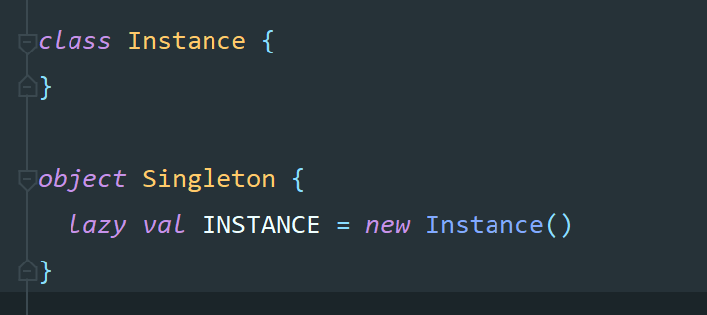
单例模式
Java中的单例模式实现方法：
饿汉模式
懒汉模式
双重检验锁模式
静态内部类模式
枚举模式
Scala:
这样不就完事了？为什么还有六种写法？

Slide 16
Builer模式
Java中的Builder模式实现方法：

Slide 17
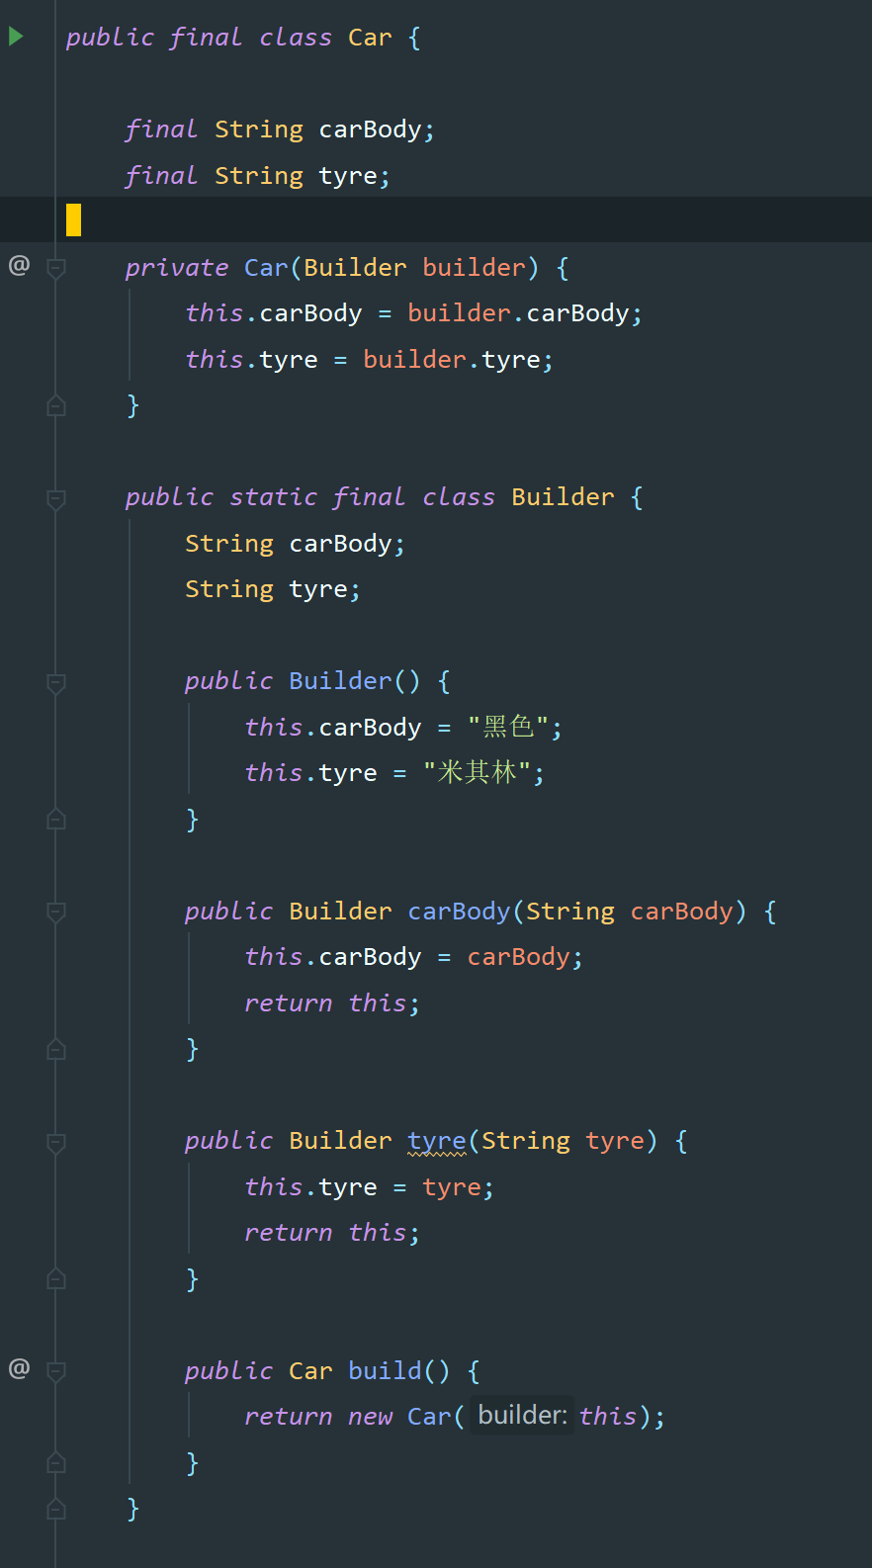
Builer模式
Java中的Builder模式实现方法：

Slide 18
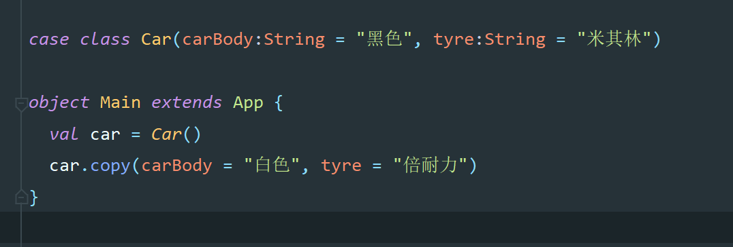
Builer模式
Scala中类Builder模式实现：

Slide 19
Builer模式
除此之外，case class还免费赠送了：
equals方法
toString方法
hashCode方法
默认的不可变性
实现Serializable接口
它也是Prototype模式的一种载体

Slide 20
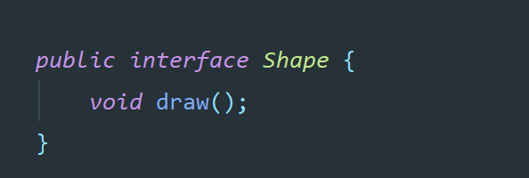
装饰器模式
装饰器模式（Decorator Pattern）允许向一个现有的对象添加新的功能，同时又不改变其结构

Slide 21
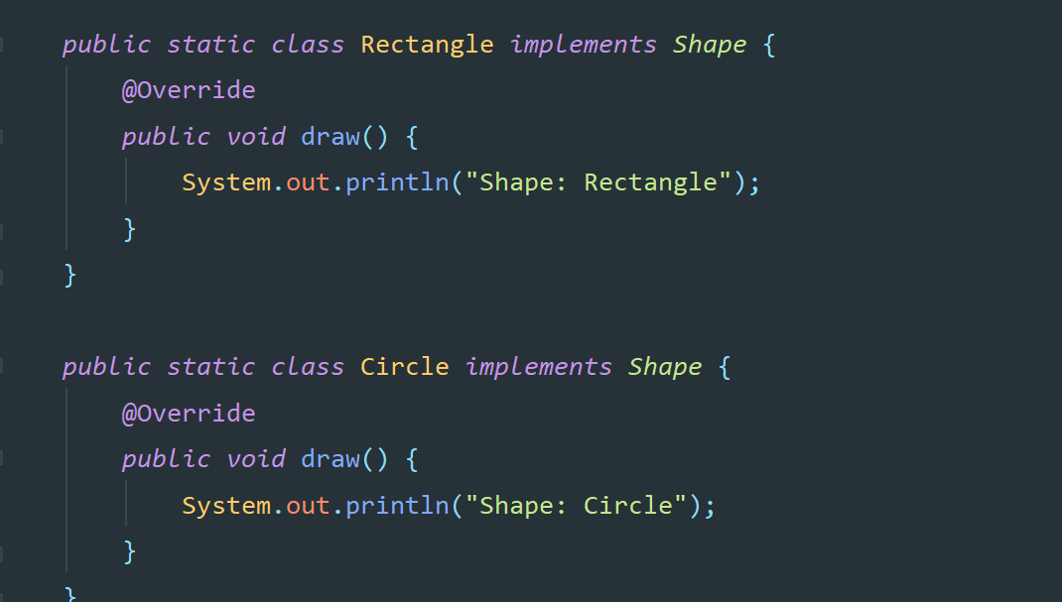
装饰器模式
装饰器模式（Decorator Pattern）允许向一个现有的对象添加新的功能，同时又不改变其结构

Slide 22
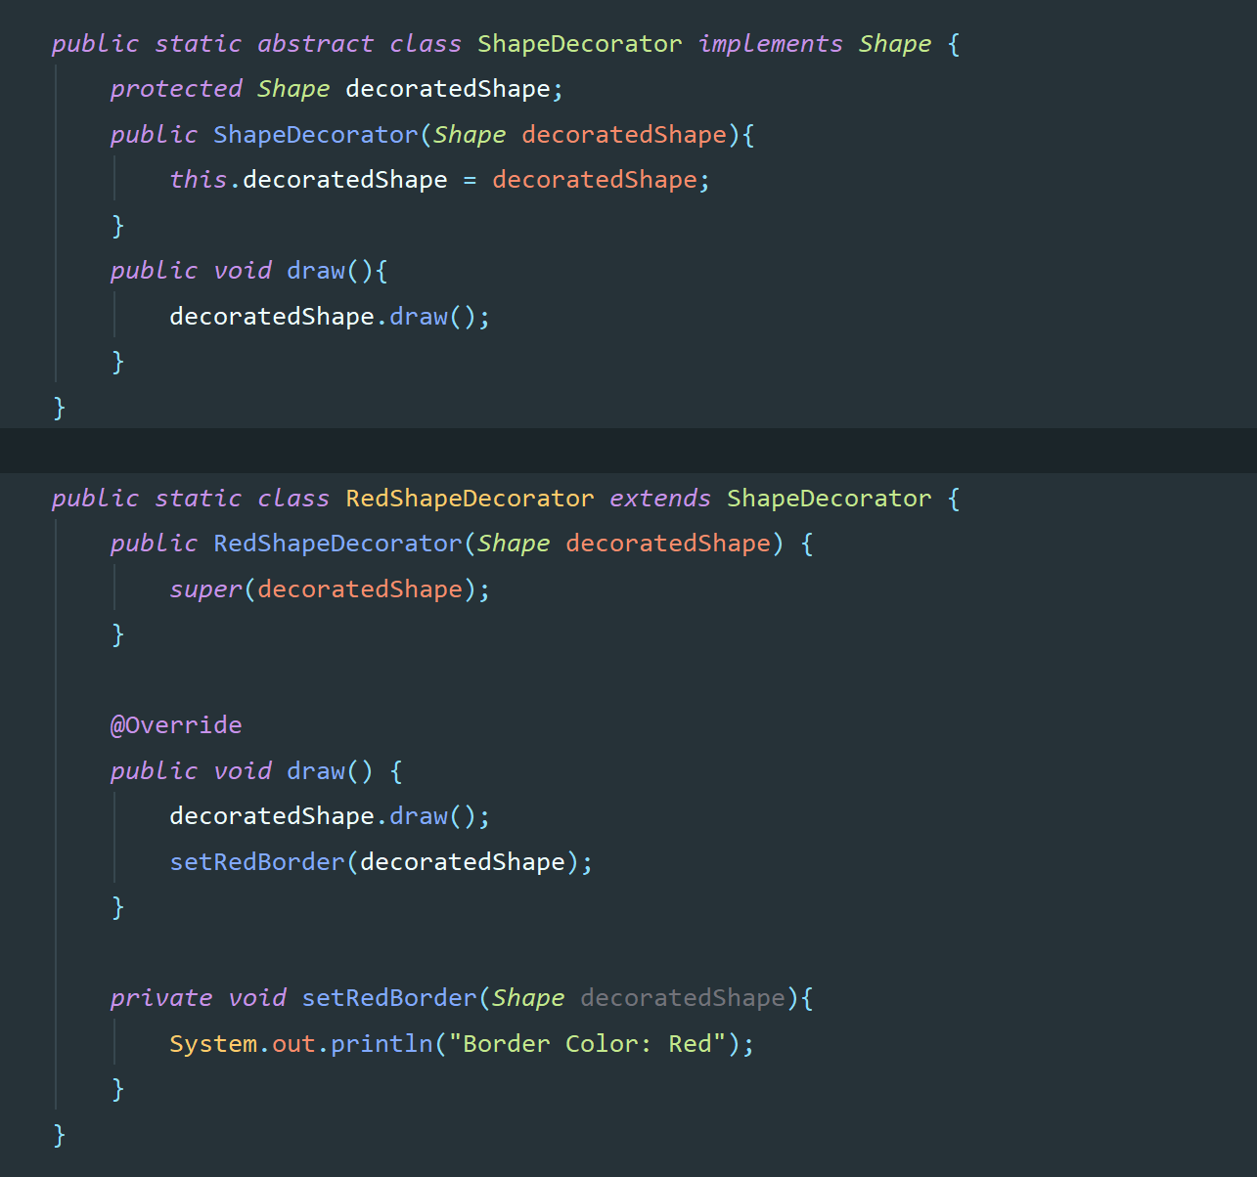
装饰器模式
装饰器模式（Decorator Pattern）允许向一个现有的对象添加新的功能，同时又不改变其结构

Slide 23
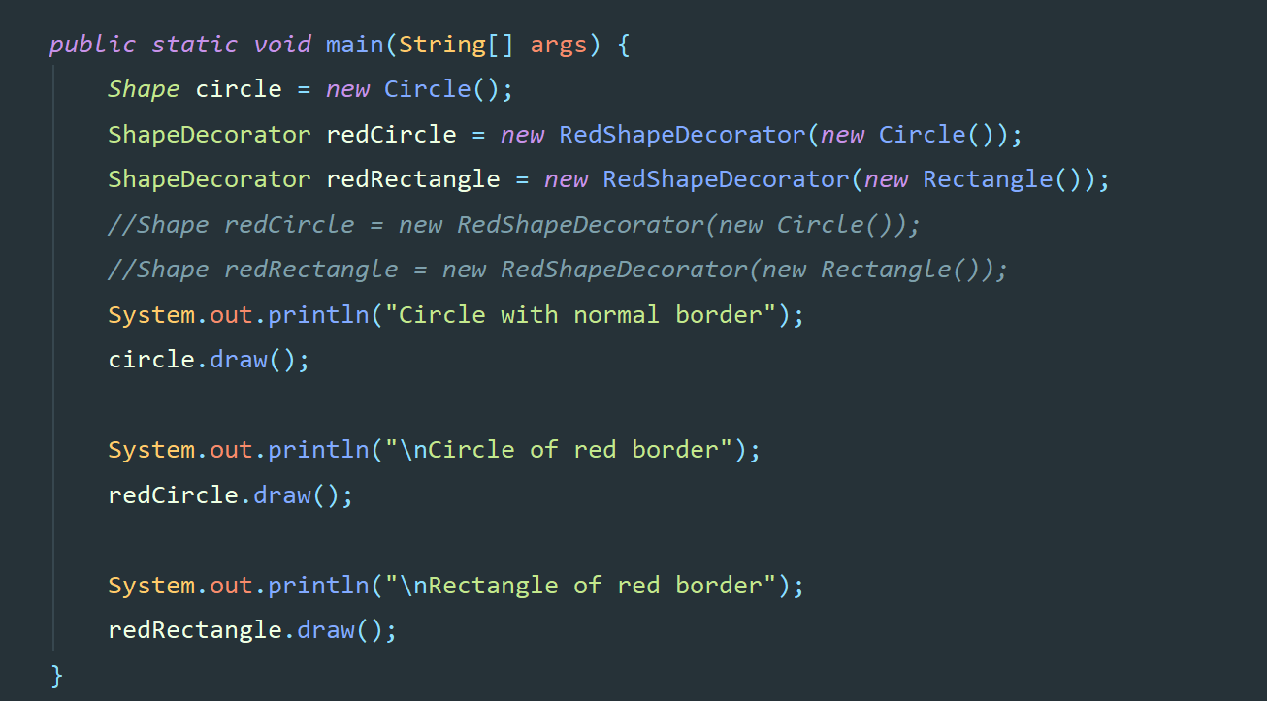
装饰器模式
装饰器模式（Decorator Pattern）允许向一个现有的对象添加新的功能，同时又不改变其结构

Slide 24
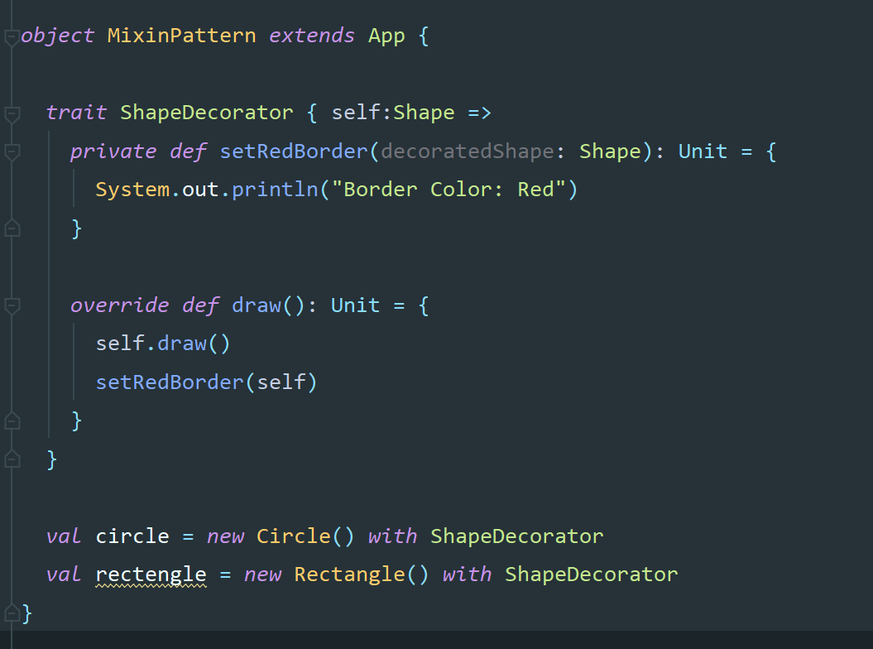
装饰器模式
Scala呢？Mixin!!!

Slide 25
可爱、迷人又强大的trait
Trait提供的Mixin能力，帮助实现：
动态扩展类的能力
桥接模式 （Cake Pattern）
多重继承

Slide 26
策略模式
策略模式有两个要素：
策略方法
执行上下文

Slide 27
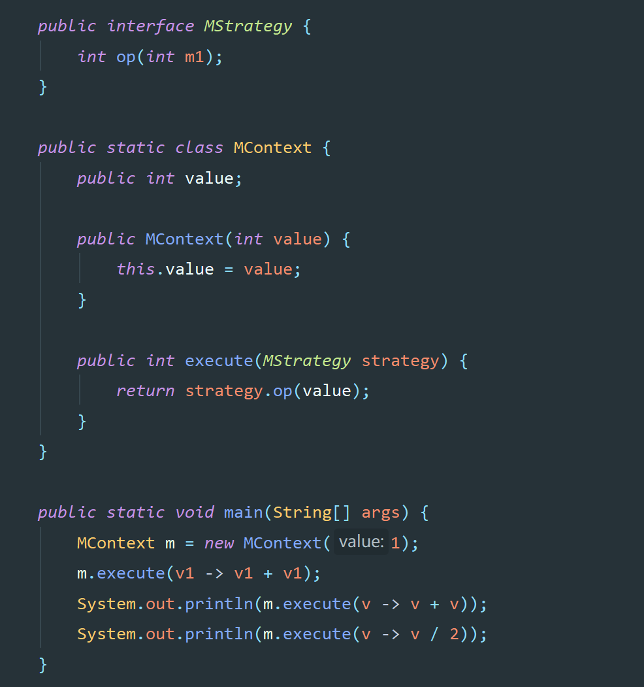
策略模式
策略模式有两个要素：
策略方法
执行上下文

Slide 28
策略模式
问题来了：假如策略的接口的返回值是MContext, 而Mcontext的execute方法的返回值也是MContext呢？

Slide 29
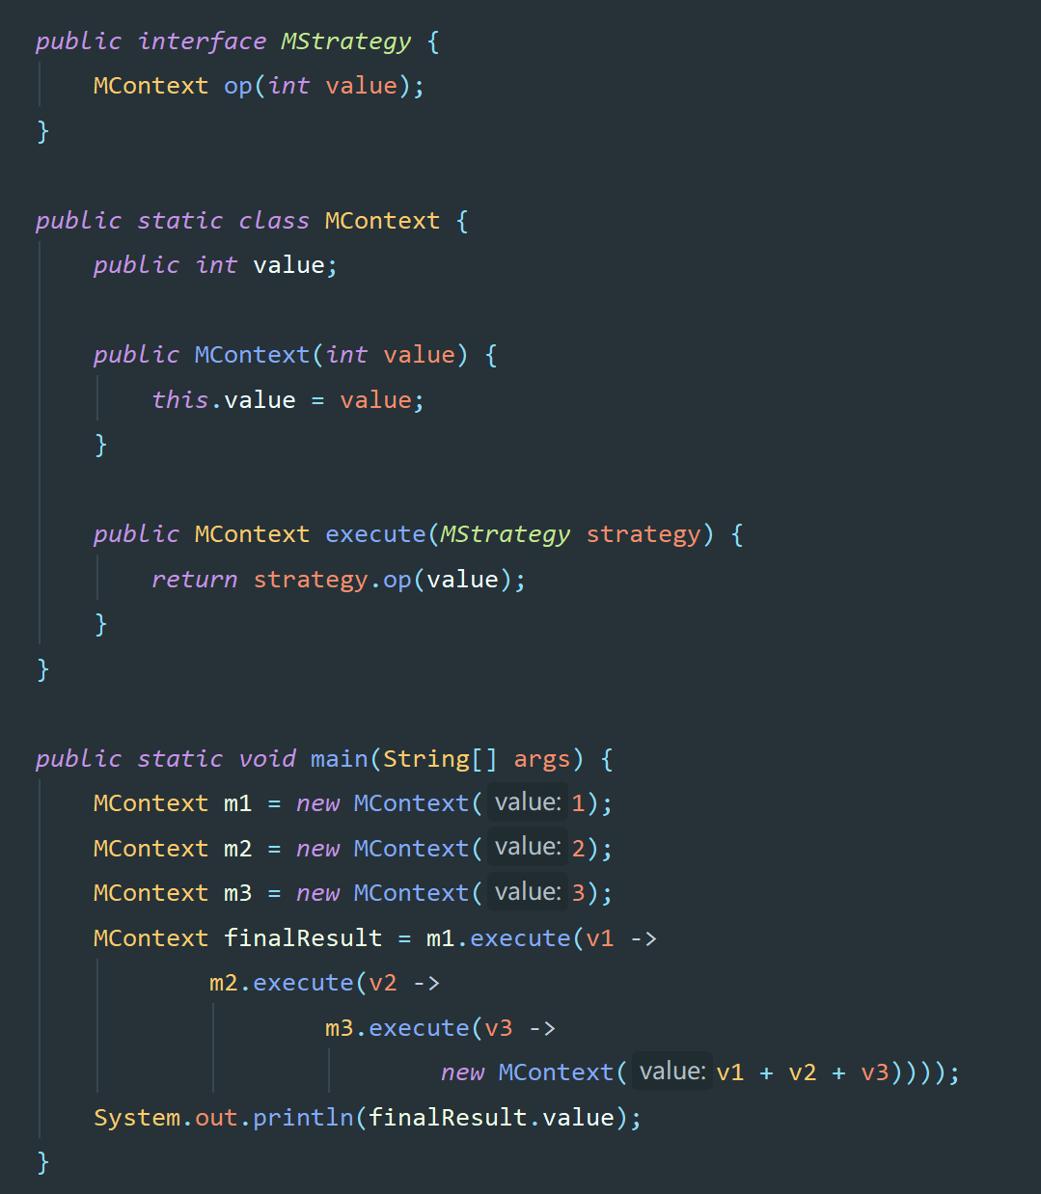
策略模式
问题来了：假如策略的接口的返回值是MContext, 而Mcontext的execute方法的返回值也是MContext呢？

Slide 30
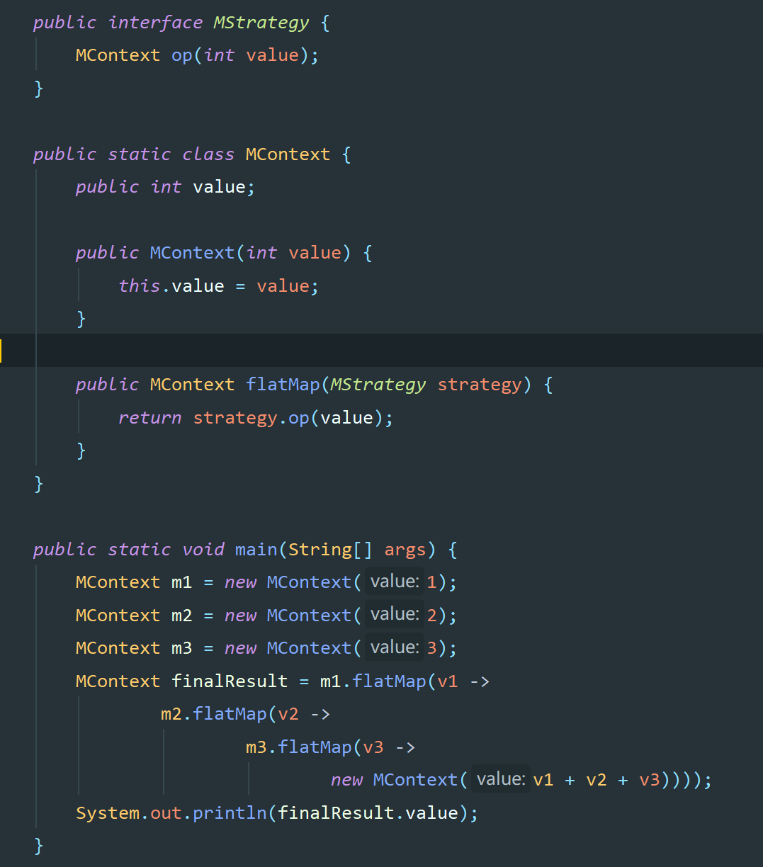
策略模式
问题来了：假如策略的接口的返回值是MContext, 而Mcontext的execute方法的返回值也是MContext呢？

Slide 31
Monad模式
Monad模式说白了：
拥有一个Context，并且拥有自己的成员
在这个Context，可以对成员执行一定的策略方法
执行完之后，得到的结果还是在这个Context中
然后可以继续与下一个Context中的值进行交互
Context里面可以悄悄地处理副作用，而我们只用关心最终结果的执行策略而已。

Slide 32
所以，Monad有什么难以理解的？

Slide 33
它不过是自函子范畴上的幺半群而已。

Slide 34
总结
Scala并不难，它只是从头到尾都在进行着良好编程模式的实践而已。难的不是语言，是设计模式。
学Scala，不要纠结于语法，而要理解其设计思想。
说白了就是一门有理论思想的工具，老手越用越趁手，新手越用越优秀。

Slide 35
如果还有下一次
代理模式
状态模式
命令模式
观察者模式
以及基于这些模式构建的优秀Scala库

Slide 36

广告时间
微信关注公众号：写Scala的老王
扫右边的二维码，搜 后端开发工程师-用户画像方向，来和老王一起写Scala

Slide 37

THANKS.

